Slide 1
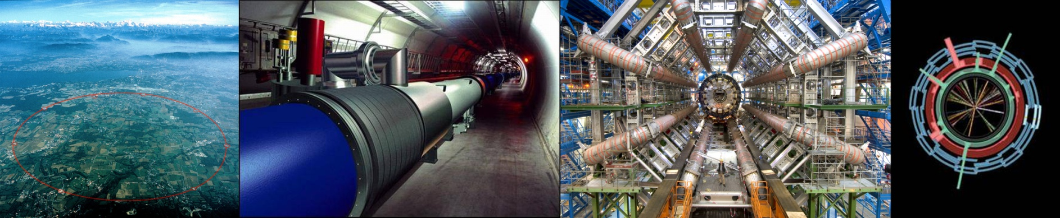
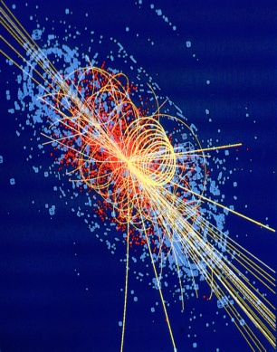
En introduktion till CERN
Lennart Jirden
CERN EP Department
Genève

Slide 2
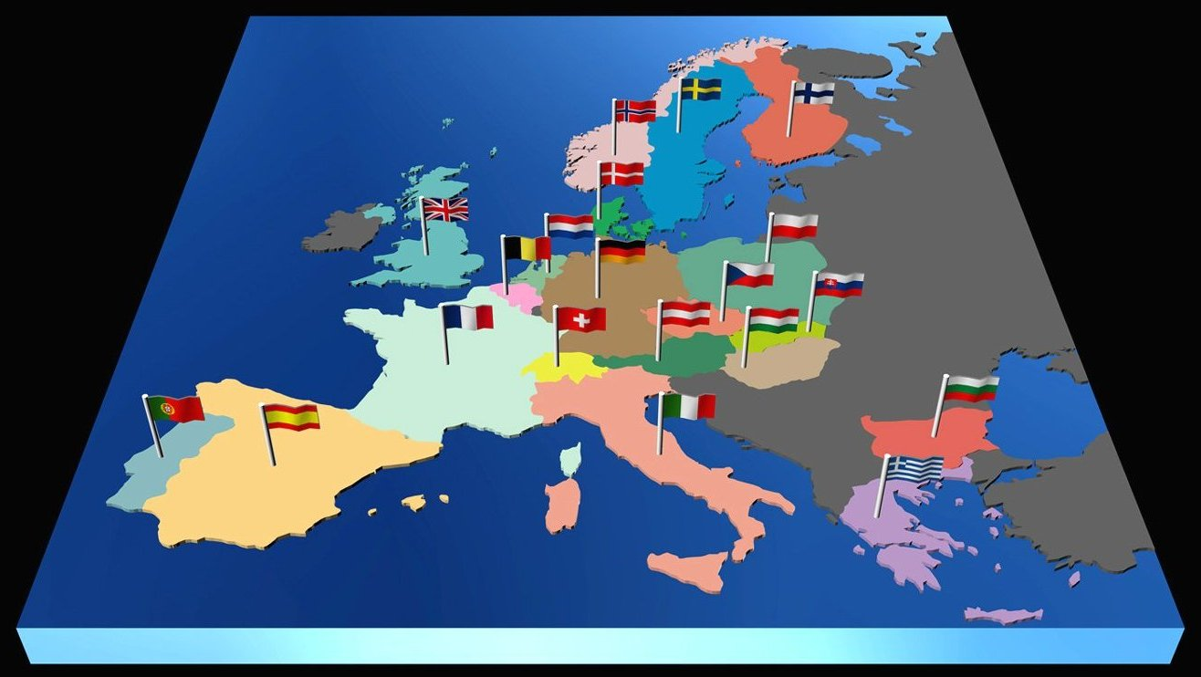

Europeiskt Lab för Partikelfysik
BLIVANDE MEDLEMMAR
  Cypern
  Slovenien
8 ASSOCIERADE
  Kroatien, Lettland
  Litauen, Turkiet
  Pakistan, Indien
  Urkaina, Brasilien
OBSERVATÖRER:
  USA
  Japan
  Ryssland (avbrutet)
  UNESCO
Finland (1991)
Estland (2024)
Rumänien (2016)
Serbien (2019)
Israel (2014)
  24 europeiska medlemsländer, c:a 90 användarländer
  Inget militärt arbete, alla resultat är offentliga
  2700 anställda, 1200 fellows & studenter, 12,000 användare
  Ărlig Budget 1.2 miljard CHF – som ett medelstort Universitet
  CERN: ansvarar för acceleratorerna
  560 Univ. & Forskningsinstitut: ansvarar för Experimenten

Slide 3
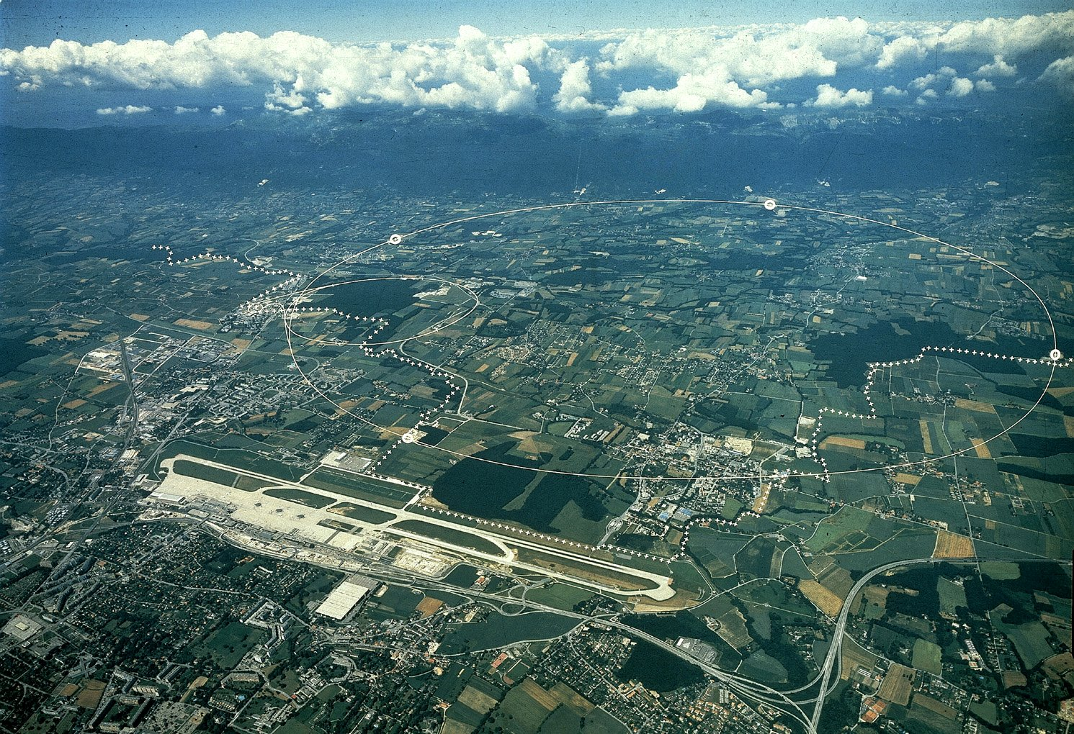
i utkanten av Génève...
CERN
Prévessin
Meyrin

Slide 4
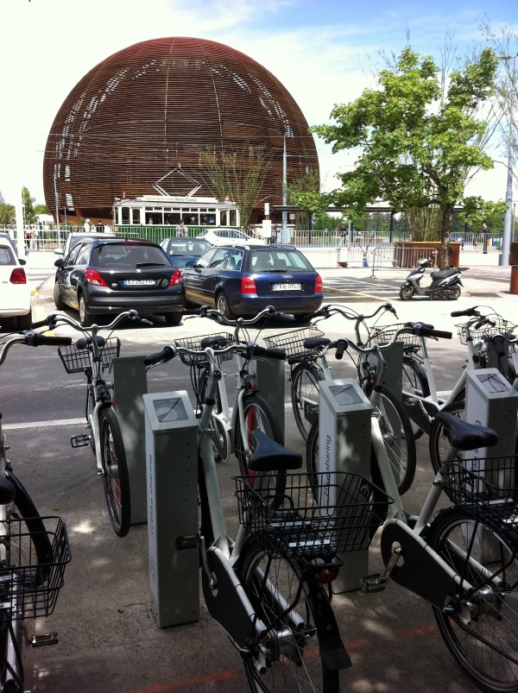
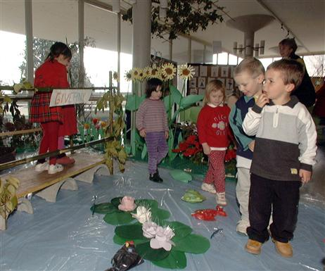
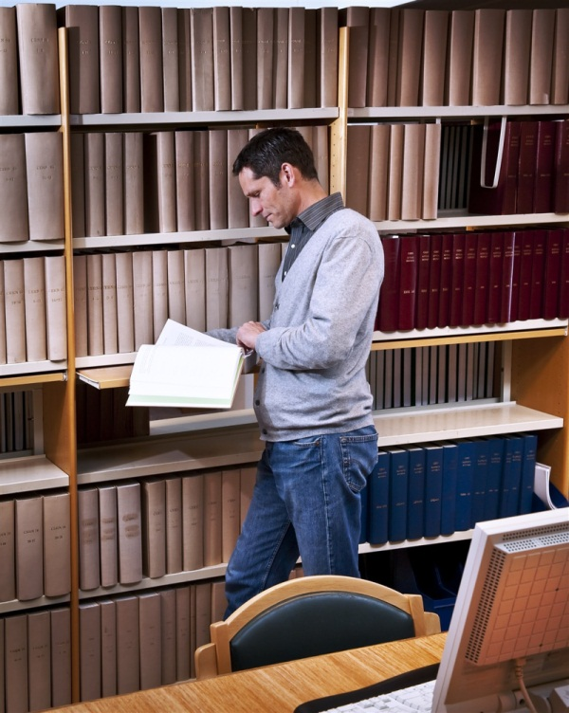
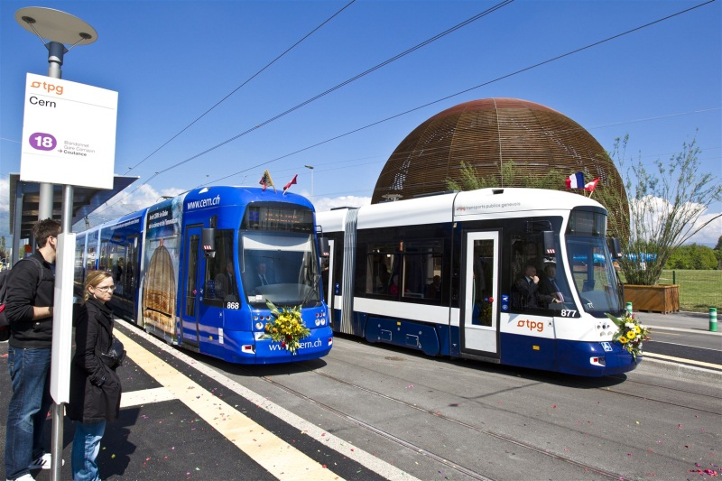
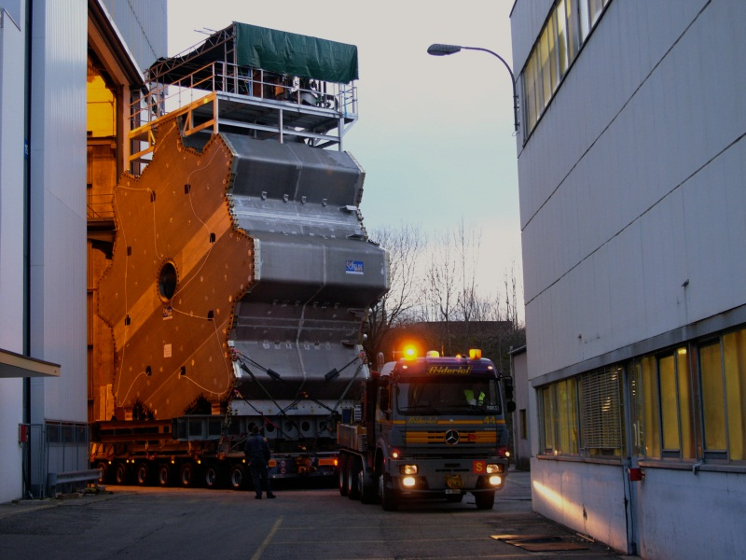
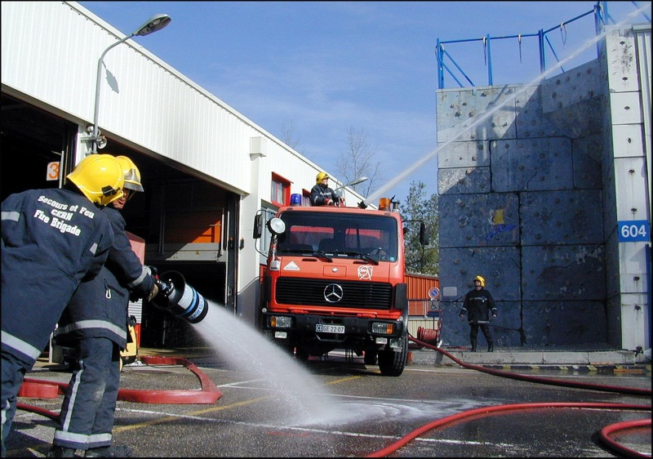
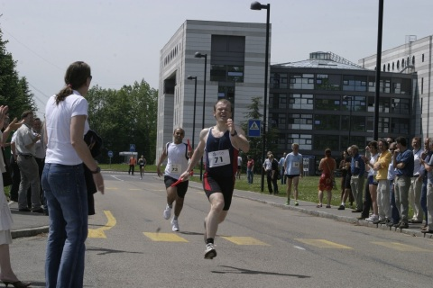
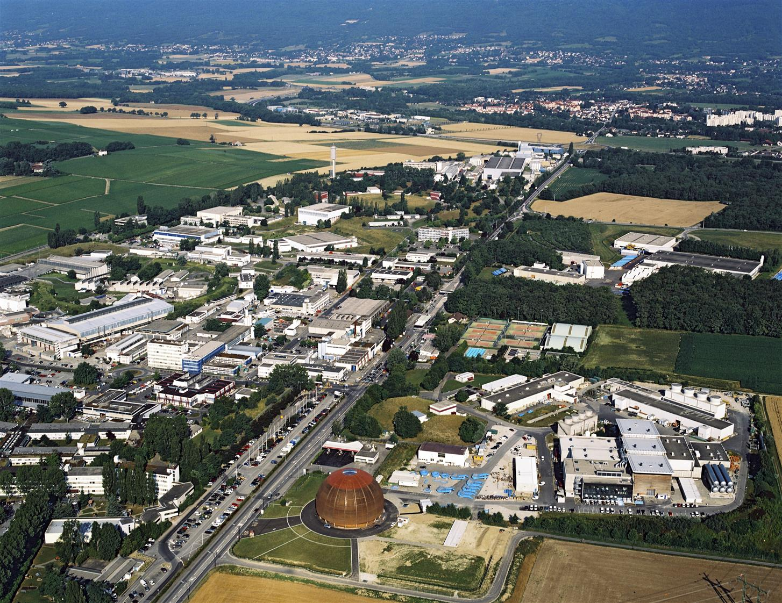
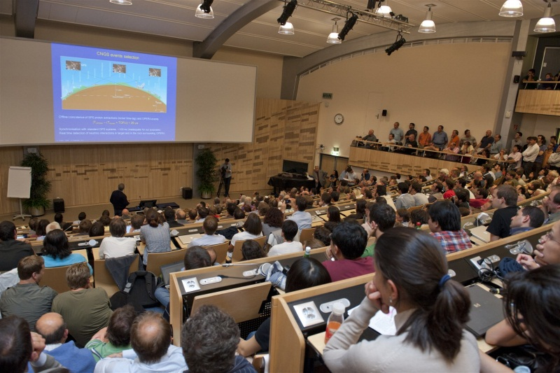
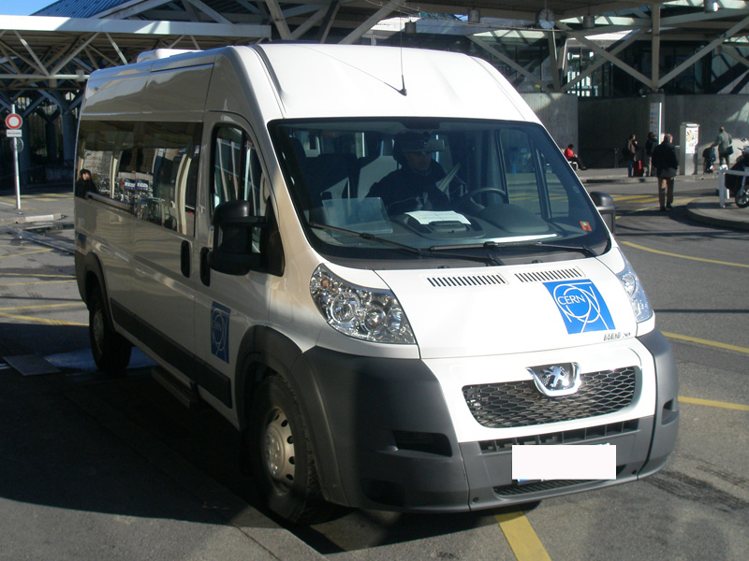
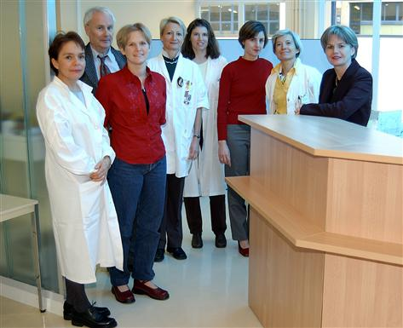
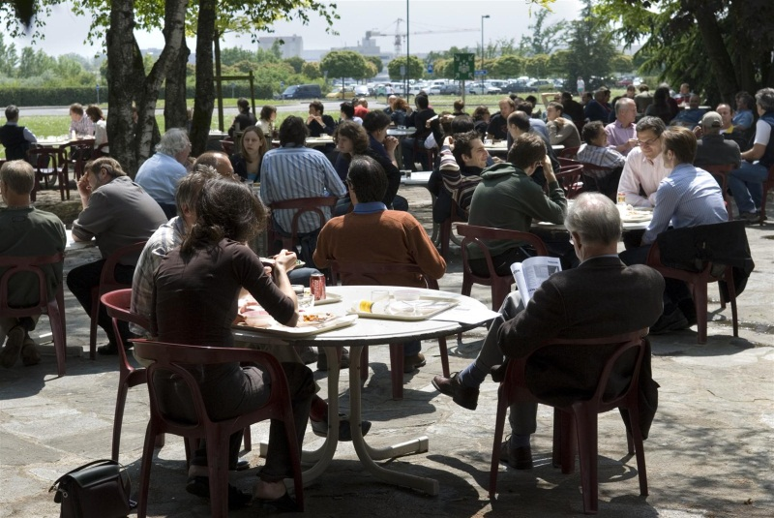
Som en liten stad…

Slide 5
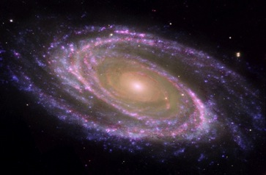
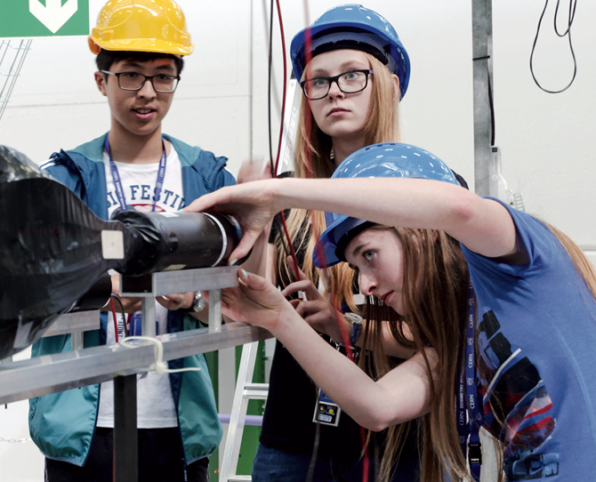

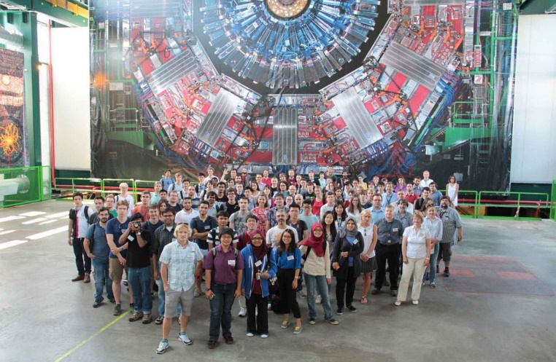
CERN‘s målsättning
GRUNDFORSKNING
UTBILDNING
TEKNOLOGI
UTVECKLING
INTERNATIONELLT
SAMARBETE

Slide 6
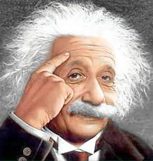
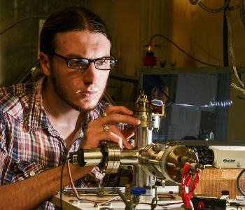
Grundforskning
  Teorier...
...prövas av Experiment..
Min teori är…
Kan det stämma?
  Teoretiker
  Experimentalist
Precisa regler för en vetenskaplig upptäckt

Slide 7
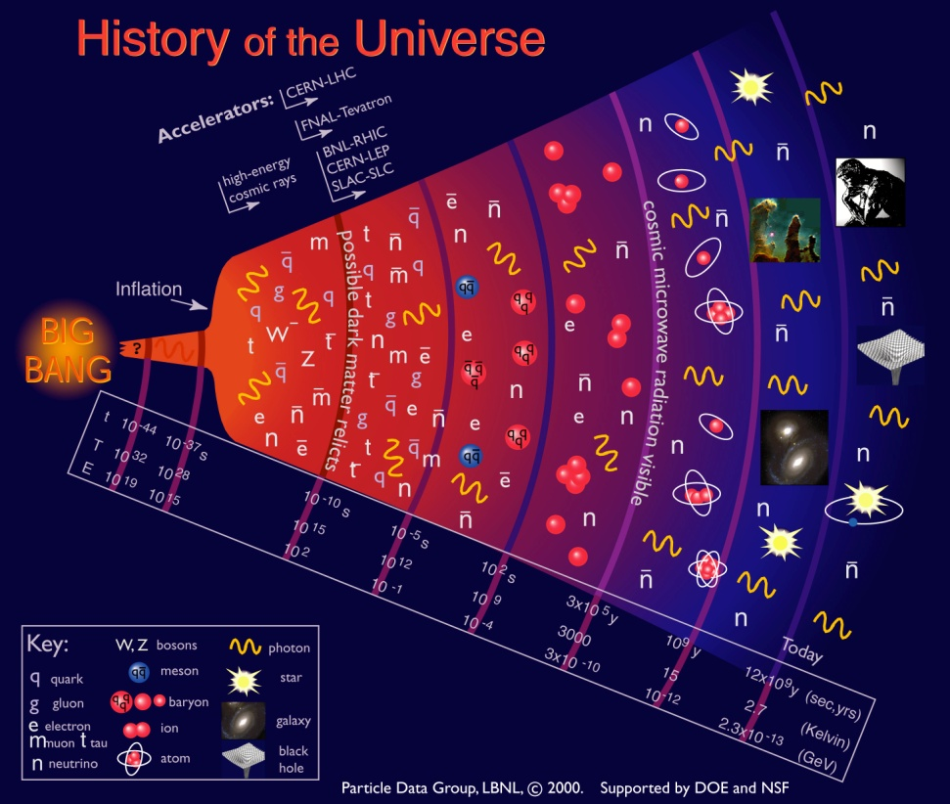
Vad försöker vi uppnå?
Universums Historia – en “bild” som vi prövar
Förstå vårt Universum !
BIG BANG
IDAG
~14 miljarder år
> > >
Hur det har uppstått och utvecklats
Vad det består av
kvark, gluon, elektron, muon, tau, foton, neutrino, W, Z
meson, baryon, ion
Atomer
Stjärnor
Planeter idag

Slide 8

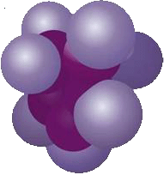
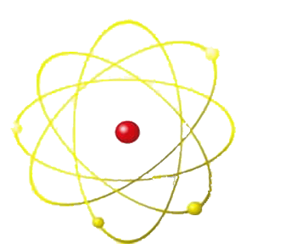
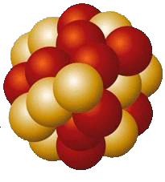
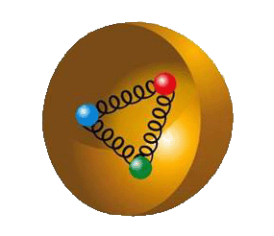
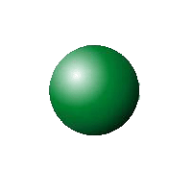
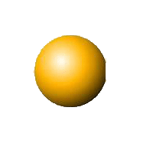
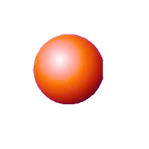
Vad är materia gjort av ?
Molekyl
Atom
Materia
Kärna
Protoner och
Neutroner
Atom = 0.000 000 000 1 m
Kvark < 0.000 000 000 000 000 001 m
Kvarkar
Elektron, Kvark:
Materias Fundamentala Byggstenar

Slide 9












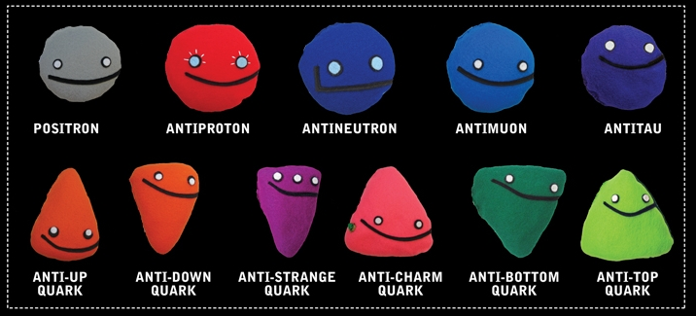
Dom Fundamentala Byggstenarna
LEPTONER
KVARKAR
Vanlig
materia
elektron
e-neutrino
up kvark
down kvark
muon
m-neutrino
charm
kvark
strange
kvark
tau
t-neutrino
top
kvark
bottom
kvark
Anti partiklar

Slide 10
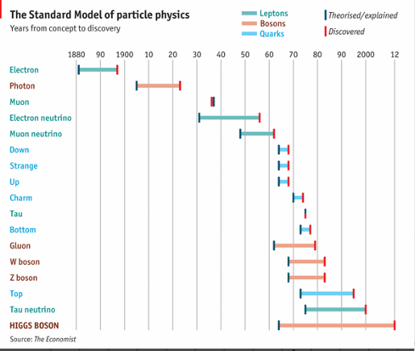
Från teori till upptäckt

Slide 11
Proportioner
Om atomkärnan vore 10 cm…
1 km
…skulle elektronerna snurra på c:a 1 km avstånd
Bara tomrum !

Slide 12
Proportioner
Om kvarkarna vore 10 cm…
1 km
…skulle dom sitta på 1 km avstånd
Bara tomrum i tomrum !

Slide 13
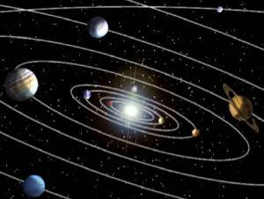
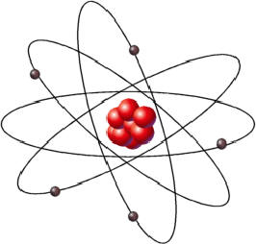
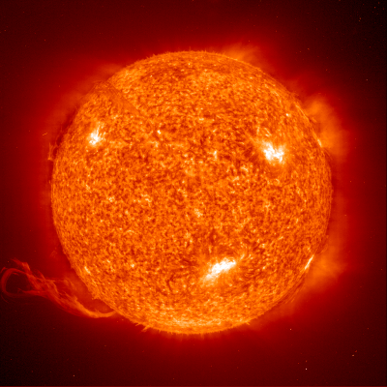
Dom Fundamentala Krafterna
Tyngdkraften
Krafterna agerar via sina utbytes partiklar
Bosonerna
Graviton ?
Elektromagnetisk Kraft
Photon
Svag Kraft
W, Z
Stark Kraft
Gluon

Slide 14
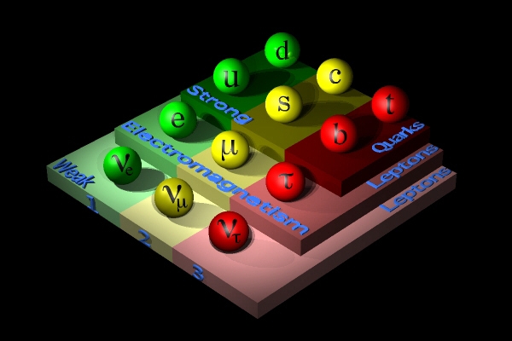

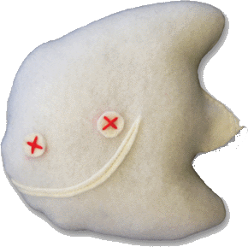



Standard Modellen
Dom Fundamentala
Byggstenarna
Dom Fundamentala
Krafterna
Starka
Gluon
+
Elektro-magnetiska
Photon
Svaga
W Z
Tyngdkraften
Graviton ?
En Modell skapad på 1960-talet
Har Prövats sen dess steg för steg i våra experiment
Stämmer hittills men många frågor återstår…

Slide 15
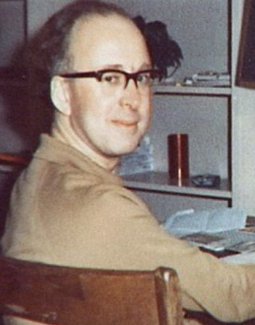
Fler frågor…
LEPTONER
KVARKAR
elektron
neutrino
up kvark
down kvark
muon
neutrino
charm
kvark
strange
kvark
tau
neutrino
top
kvark
bottom
kvark
Varför har pariklarna massa och dessutom så olika?
Peter Higgs 1964
min teori är att det finns en Boson som ger partiklarna massa…
Experimenten har sökt Higgs Boson alltsedan dess…

Slide 16

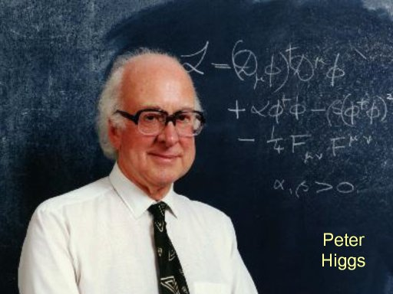
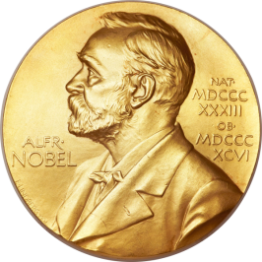
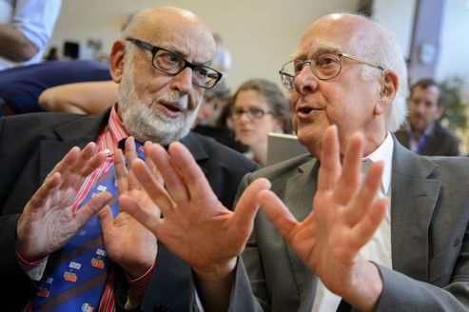
Higgs Boson
Upptäcktes På CERN 2012 !
NOBELLPRIS 2013 !
Brout-Englert-Higgs
Boson

Slide 17
Fler frågor....
Vårt Universums Historia
BIG BANG
IDAG
Lika mycket Materia och Antimateria skapades
> > >
Bara Materia (vi) har överlevt
Varför?

Slide 18

Fler Frågor ....
Vårt Universum
Atomer
(4%)
vi ser bara 4%
Mörk MATeria
(26%)
mörk ENErgi
(70%)
Vad är de övriga 96%?

Slide 19

Hur går vi då tillväga?

Slide 20
Vi accelererar och kolliderar partiklar
(1) Partiklar accelereras upp nästintill ljushastighet
(2) Bringas till kollision vid experimenten
(3) Dom resulterande partiklarna fångas upp av detektorerna
LHC

Slide 21
Våra verktyg
Acceleratorer
ALICE
LHC
ATLAS
SPS
CMS
CPS
Experiment
LHC-b

Slide 22

Varför större och större acceleratorer ?
idag
idag - LHC 13 TeV
400 GeV
1953 - 1 GeV
1945 - 0.7 GeV
Notes:
Link energy, probing power, time

Slide 23

Samarbete med andra forskare...
Kosmologi
Partikelfysik
Kärnfysik
Kosmisk strålning
Astrofysik
Kvark-gluon plasma
Notes:
Link energy, probing power, time

Slide 24

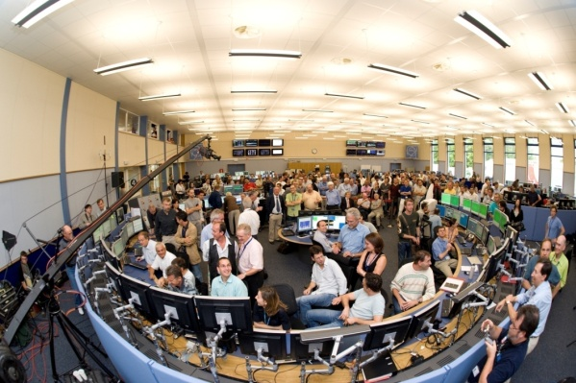
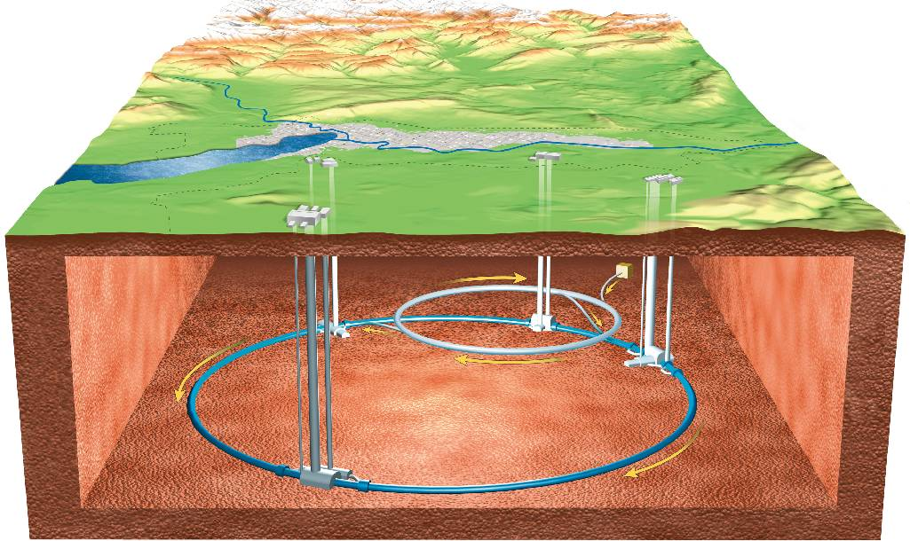
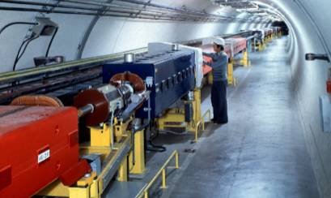
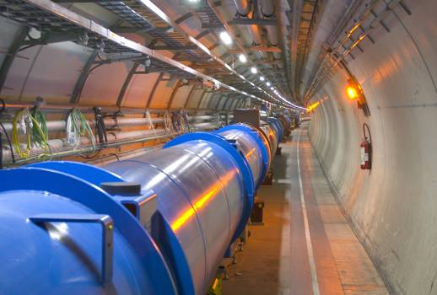
Våra verktyg
SPS
60m
SPS
ATLAS
LHCb
ALICE
100m
LHC
LHC
CMS

Slide 25
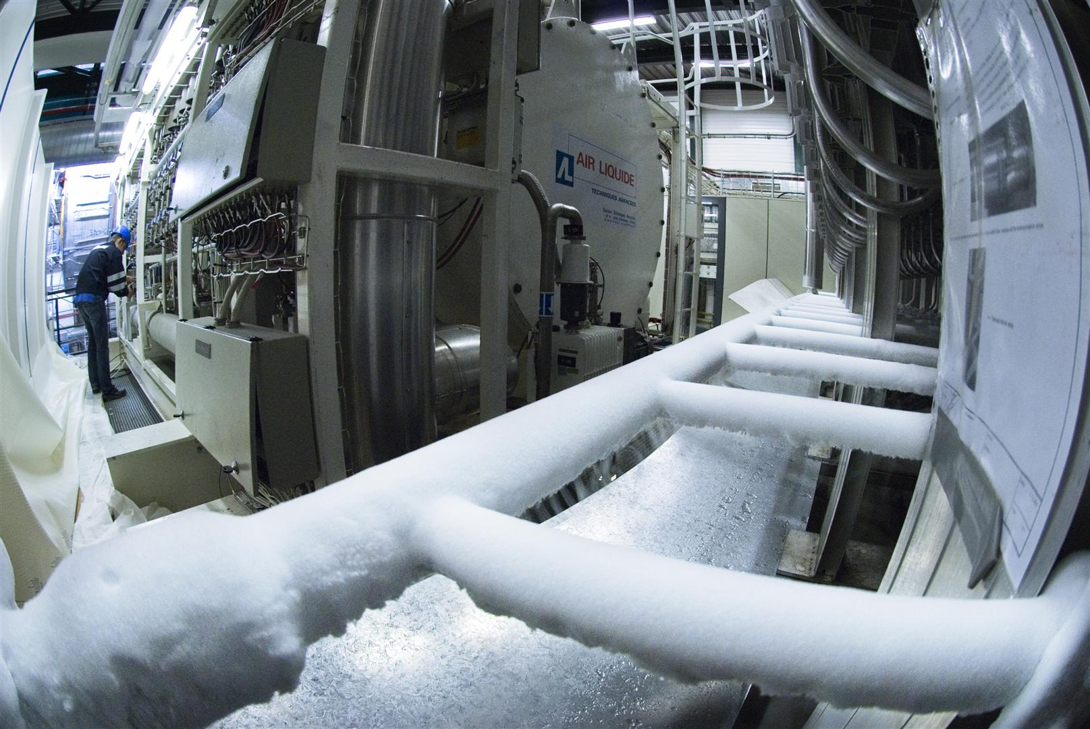
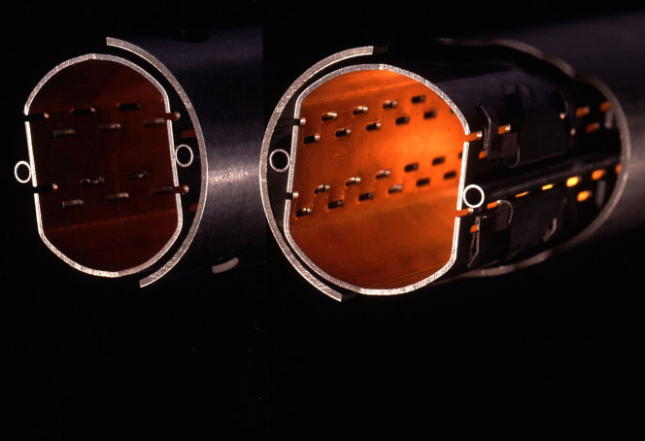

LHC - Världens största accelerator
  27km lång tunnel
  Tusentals supraledande magneter
  Ultra vakum:
  10x högre
  än på månen
  Kallaste plats i Universum:
  -271° C
  Under säkra förhållanden!

Slide 26
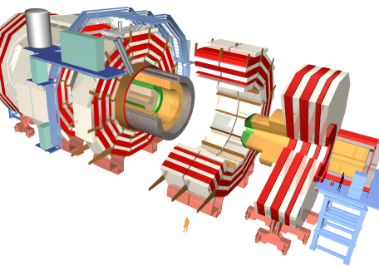
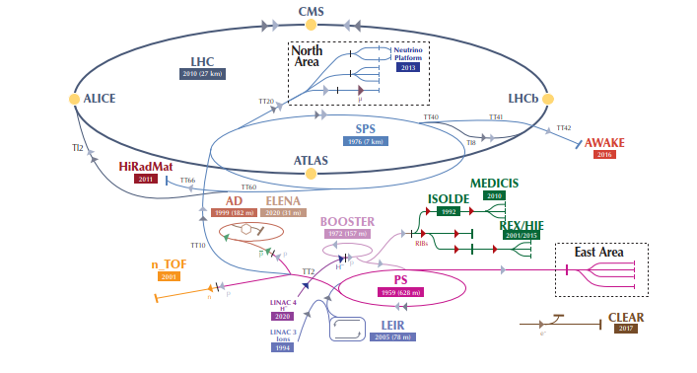
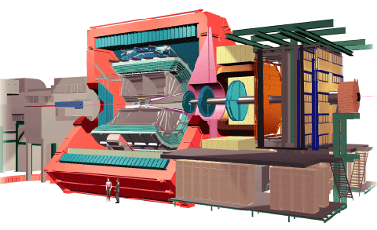
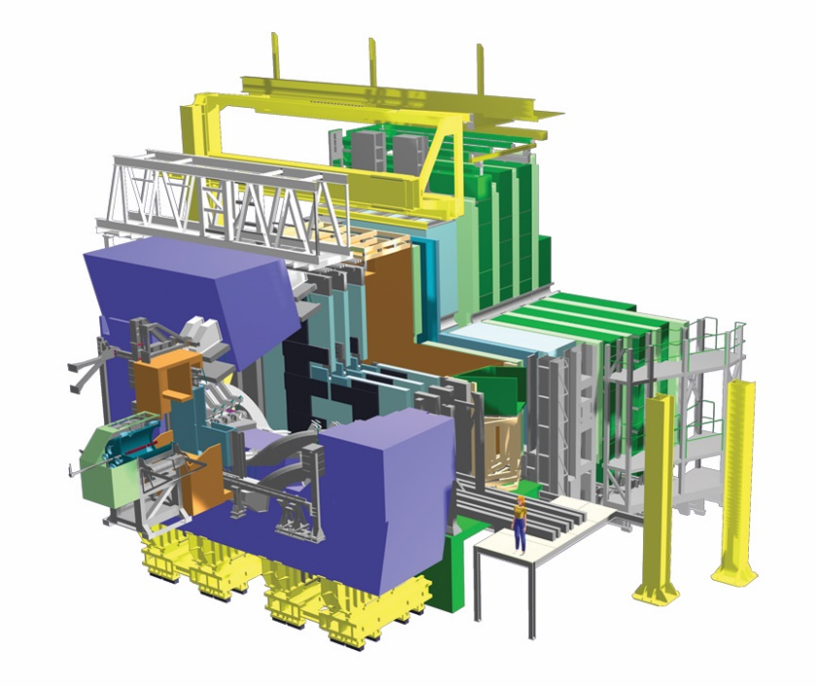


Vägen till LHC experimenten...
Finns det några fler experiment ?
CMS
ALICE
Non accelerator
10 experiments
LHCb
9 experiments
TOTALT
c:a 260
aktiva experiment !!
13 experiments
6 experiments
1 experiment
ATLAS
3 experiments
162 experiments
54 experiments
START
1 experiment

Slide 27

Mångsidigt vetenskapligt program
Kärnfysik
(ISOLDE, n_TOF)
Antimateria
(AD)
Kosmisk Strålning och molnbildning
(CLOUD)
Fixed-target experiment,
(sökning av sällsynta fenomen)
Tungjonsfysik
(ALICE)
Högenergifysik
(ATLAS, CMS)
Bidrag till Long Baseline
Neutrino Facility i USA (Neutrinofysik)

Slide 28

Största och mest sofistikerade detektorer
Thisis
To hide
The legend
This is to
Hide
The legend

Slide 29

ATLAS

Slide 30

ALICE

Slide 31

Hur fungerar detektorerna?
På samma sätt som man studerar fotspår
Form, steglängd, riktning och djup säger dej vilket djur det var, hur stor det var och varifrån det kom

Slide 32



Hur fungerar detektorerna?
Notes:
Lead tungstate

Slide 33



största vetenskapliga datornätverk
  1000 Petabytes
  sparad data/år
  230’000 processorer
  200 data-centers
  runt hela jorden med c:a 1 million cpu’s

Slide 34

Bringa nationer tillsammans och utbilda
Världens största internationella vetenskapliga samarbete
Mer än 100 länder
Hundratals fysikinstitut
Hälften av världens partikelfysiker
Olika program för studenter

Slide 35





CERN Education Activities
Scientists at CERN
Academic Training Programme
Asia-Europe-Pacific School of High-Energy Physics
Fukuoka, Japan, 2012
Puri, India, 2014
China, 2016
Latin American School of High-Energy Physics
Arequipa, Peru, 2013
Ibarra, Ecuador, 2015
San Juan del Rio, Mexico, 2017
Young Researchers
CERN School of High Energy Physics
CERN School of Computing
CERN Accelerator School
CERN School of Physics
Portugal, September 2017
Undergraduates
Summer Students
Programme
CERN Teacher Schools
International and National Programmes
Public visitors
500 thousand per year

Slide 36

Teknologiska “Bi-produkter”
Några praktiska tillämpningar

Slide 37



  Utvecklades på CERN 1989 i ramen av LHC !
  Gåva till världen!

Slide 38

Detektorer
  Scanna lastbilar utan att lasta av dom !

Slide 39

Användning av « Grid »
  Ultra-snabb behandling av satelitbilder vid naturkatastrofer

Slide 40








Medicinska tillämpningar
Cancerbekämpning
Kombination av Fysik, Medicinsk Visualisering, Biologi och Kirurgi
Hadron-terapi
Tumör = måltavla
Protoner;
Lätta joner
X-rays
protoner
Accelererade partikelstrålar
>70’000 patienter behandlade i världen (30 installationer)
>21’000 patienter behandlade i Europa (9 installationer)
Visualisering
PET Scanner
Ny bröst imaging.
Kliniska försök i Portugal.
(ClearPEM)
Partikeldetektering
Normal
hjärna
Alzheimer’s sjukdom
Notes:
40

Slide 41






Och några Nobelpris…
Carlo Rubbia and
Simon van der Meer
“for their decisive contributions to the large project, which led to the discovery of the field particles W and Z, communicators of weak interaction”
George Charpak
“for his invention and development of particle detectors, in particular the multiwire proportional chamber”
François Englert
Peter Higgs
“for the theoretical discovery of a mechanism that contributes to our understanding of the origin of mass of subatomic particles, and which recently was confirmed through the discovery of the predicted fundamental particle, by the ATLAS and CMS experiments at CERN's Large Hadron Collider”

Slide 42


Senaste nytt från LHC
  2012: Higgs Boson upptäckt
  2013 - 2014: tekniskt stopp 2 år – uppgradering till dubbel energi 7 -> 13 TeV
  2015: intensiv sökning av företeelser bortom standardmodellen
  dec 2015: ATLAS + CMS upptäcker intressant 750 GeV resonans…
  aug 2016: resonansen inte bekräftad av 2016 data – statistisk fluktuation
  idag: inga tecken än av supersymetri eller mörk materia partiklar…

Slide 43

Frånvaro av bevis är inte nödvändigtvis bevis av frånvaro..
Professor John Ellis, CERN
SUSY - adept

Slide 44

Vad händer näst vid LHC ?
Detaljstudie av Higgs partikel
  Överensstämmer dess egenskaper med Standardmodellen?
Sök efter “Ny Fysik”
  En ny partikel bortom Standardmodellen
  Begränsa teoretiska alternativ till Standardmodellen
  Mycket mer data behövs
Uppgradering av LHC till hög luminositet
  Planerad för 2026 - 2028
  Mål att samla in 10 x mer data/år
  Finns något mer bortom hörnet ?

Slide 45

Tidsplan

Slide 46

Future Circular Collider - FCC
STUDIE
pp-collider (FCC-hh)
80-100 km tunnelinfrastruktur
e⁺e⁻-collider (FCC-ee)
Möjligt mellansteg
Option: p-e (FCC-he)
~16 T ⇒ 100 TeV pp in 100 km
~20 T ⇒ 100 TeV pp in 80 km

Slide 47

FCC

Slide 48
Sammanfattning
  Grundforskningslaboratorium
  Världens största internationella vetenskapliga samarbete
  Driver teknologin över dess gränser
  Många praktiska tillämpningar
  Många stora mysterier att lösa – spännande !!!
  websites:
  Information: www.cern.ch
  CERN TV: www.youtube.com/cern
  Anställning: www.cern.ch/jobs

Slide 50



Från Upptäckt till Precision
LHC
Proton
Elektron/
Positron
CLIC
p-p Kollisioner | e⁺e⁻ Kollisioner
En Proton är ett sammansatt Objekt Initialtillståndet för varje kollision är obekant Inskränker precisionen | e⁺/e⁻ är punktformiga Initialtillståndet är bra känt (√s / Polarisation) Möjliggjör högprecisa Mätningar
Hög QCD-Bakgrund komplex Trigger behövs höga Strålningsvärden | Mycket Tydliga Experiment Utläsning t.o.m. utan Trigger är möjligt Mycket små strålningsvärden
Hög växelverkan för Färgtillstånd | Bästa Upplösning för elektrosvag växelverkan
Notes:
While the LHC is a perfect discovery machine, and reaches already a remarkable precision for the studies, a different type of accelerator can even do better.
This is because the LHC collides protons, which are composite particles. When you collide electrons with their antimatter twins positrons, this opens the door for much higher precision in the physics analysis.

Slide 51



LHC - Världens största accelerator
2 strålar in motsatt riktning med trillioner protoner
flyger runt en 27km ring
med 0.999999991 av ljushastigheten

Slide 52

Kollisioner vid LHC
> 2000 bunches
~800

Slide 53
Fundamental Physics
Future facilities
Extremely Large Telescope 2025
Deep Underground Neutrino Experiment (DUNE) – USA
European Spallation Source (ESS) – Sweden
Facility for Antiproton and Ion Research
Square Kilometre Array Cherenkov Telescope Array
ITER
LHC High Luminosity upgrade

Slide 54
Upgrades
XENONnT
LZ
DarkSide-20k
SuperCDMS,
DARWIN

Slide 55
Novel WIMPS experiments
KM3NeT
JUNO
Upgrade of IceCube
Deeper searches for neutrinoless doble-beta decay
SuperKEKB flavor-physics programme

Slide 56
Projects to be decided
Electron – Ion collider – USA
Hyper-Kamiokande – Japan
New 3rd-generation gravitational wave detectors
Post-Planck cosmic-microwave-background detector
CLIC
ILC
FCC
Chinese FCC

Slide 57


CERN‘s målsättning
  Grundforskning
  Utbildning
  Teknologiutveckling
  Internationellt samarbete

